Slide 1
CENTRO UNIVERSITARIO REGIONAL DE CHONTALES
“Cornelio Silva Argüello”
UNAN Managua, CUR Chontales
Desarrollo de un sistema de escritorio para la gestión de préstamos Bibliotecarios en el Instituto “San Juan Bautista” Cuapa.
Integrantes
Alexis Vargas
Andersson Duvaniel Gómez
Eduardo Jesús Gudiel González
Francis Nallely Ayala Calero
Francisco José Castillo
«2026: Por una Educación al Servicio del Pueblo, ¡Viva Sandino!»
16 de Mayo, 2026

Slide 2

Objetivo
Objetivo general: Desarrollar un sistema de escritorio
para la gestión de préstamos de libros para una biblioteca
que permita registrar, controlar y administrar de manera
eficiente los préstamos y devoluciones de libros.

Slide 3
Descripción de la problematica
En la biblioteca, del instituto “San Juan Bautista” Cuapa, el
control de préstamos y devoluciones de libros se realiza de
forma manual o mediante registros básicos que no garantizan
una gestión eficiente de la información. Para darle solución a
la problemática, se propone el desarrollo de un sistema que
Permita automatizar los procesos relacionados con el registro,
control de préstamo.

Slide 4

Planificación Scrum
Funcionalidades
1 | Inicio de sesión: los usuarios tienen que iniciar sesión mediante un nombre de usuario y contraseña.
2 | Registrar Usuario: el sistema debe permitir registrar, modificar, eliminar y consultar usuarios.
3 | Modificación de usuario: el sistema debe permitir editar los datos de los usuarios
4 | Eliminación/desactivación de usuarios: el sistema debe permitir eliminar o desactivar usuarios, solicitando confirmación previa y verificando que no tengan préstamos activos antes de proceder
5 | Consultar usuarios: el sistema debe permitir visualizar el listado de usuarios, buscar por nombre o email, filtrar por rol y ver los detalles de cada usuario.
6 | Registro de libros: el sistema debe permitir registrar libros en el catálogo de la biblioteca
7 | Registro de préstamos y devoluciones: el sistema debe permitir registrar el préstamo, guardando la fecha del préstamo, fecha de devolución y actualizar el inventario disponible.
8 | Consulta de historial de préstamo: el sistema debe permitir consultar el historial de préstamos realizados.
9 | Generación de reportes: se debe de poder generar reportes automáticos de préstamos, devoluciones y libros disponibles.
10 | Recuperación de contraseña: el sistema debe permitir a los usuarios restablecer su contraseña olvidada mediante el envío de un enlace seguro a su correo electrónico registrado, con validez limitada y de un solo uso
11 | El sistema debe permitir definir y asignar diferentes roles (Administrador, Bibliotecario, Lector) con permisos específicos para cada uno, controlando el acceso a las funcionalidades según el nivel de cada usuario
12 | Notificaciones automáticas: el sistema debe enviar recordatorios automáticos por correo electrónico a los usuarios sobre fechas próximas de devolución, préstamos vencidos y confirmaciones de reservas
13 | Renovación de préstamos: el sistema debe permitir a los lectores renovar sus préstamos activos por un período adicional, siempre que el libro no tenga reservas pendientes de otros usuarios
funcionalidades del sistema bibliotecario

Slide 5

Product Backlog Priorizado
lD | Historia de Usuario | Importancia | Spring programado | Fecha de inicio | Fecha fin
HU01 | Inicio de Sesión | 160 | 1 | 25/03/2026 | 20/05/2026
HU02 | Registro de usuario | 160 | 1 | 27/03/2026 | 22/05/2026
HU06 | Registro de libros | 160 | 1 | 29/03/2026 | 24/05/2026
HU07 | Registro de préstamo y Devolución | 160 | 1 | 04/04/2026 | 28/05/2026
HU05 | Consulta de usuario | 128 | 2 | 08/04/2026 | 02/06/2026
HU13 | Renovación de préstamos | 128 | 2 | 12/04/2026 | 06/06/2026
HU09 | Generación de reportes automáticos | 128 | 2 | 15/04/2026 | 10/06/2026
HU10 | Recuperación de contraseña | 120 | 2 | 20/04/2026 | 14/06/2026
HU11 | Gestión de roles y permisos | 120 | 3 | 24/04/2026 | 25/04/2026
HU03 | Modificación de usuarios | 64 | 4 | 01/05/2026 | 14/05/2026
HU08 | Modificación de usuarios | 64 | 4 | 20/05/2026 | 30/05/2026
HU12 | Notificaciones automáticas | 64 | 4 | 01/07/2026 | 04/07/2026
HU04 | Eliminar usuario | 64 | 4 | 05/07/2026 | 16/07/2026

Slide 6
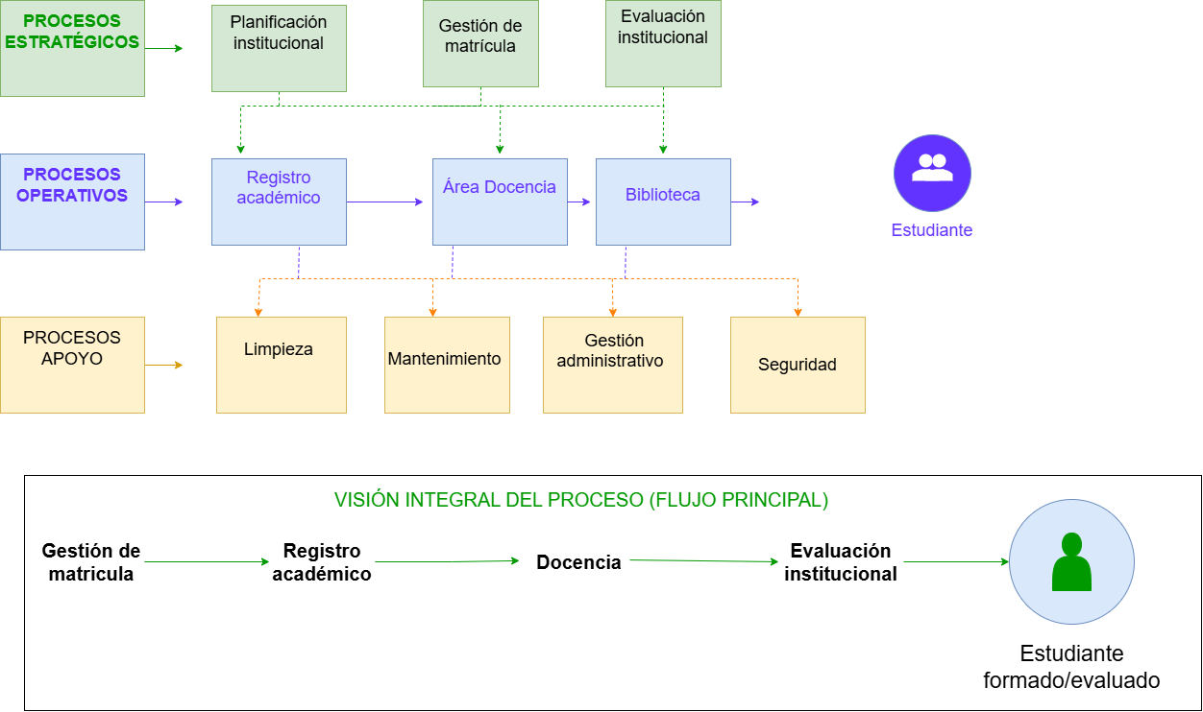

Mapeo de procesos

Slide 7
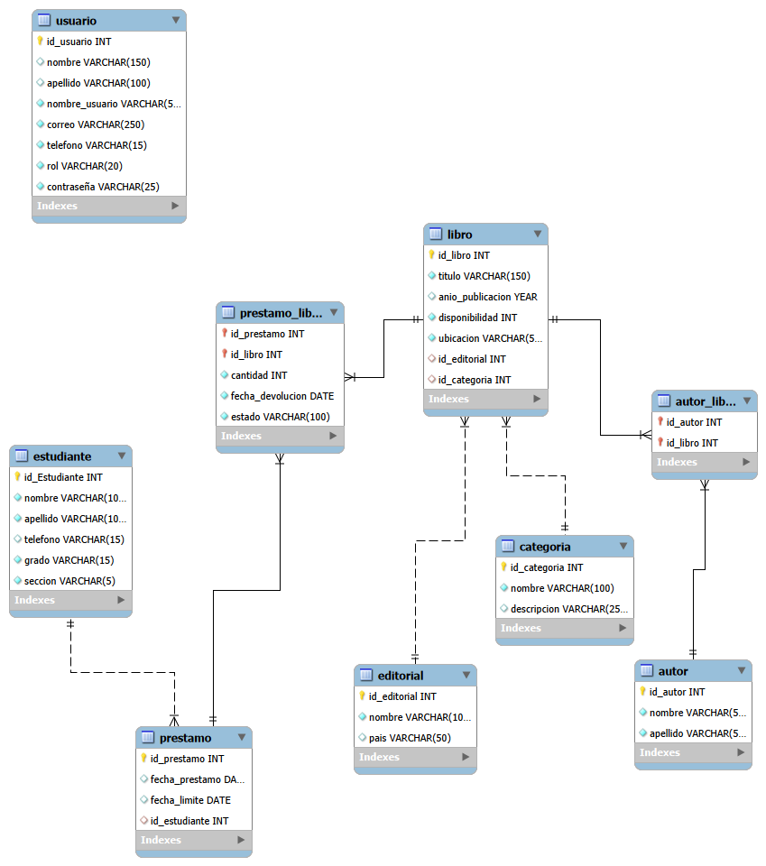

Modelo físico de la base de datos (diagrama)

Slide 8
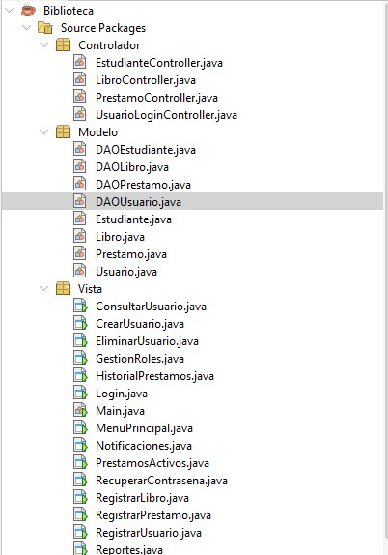

Arquitectura del sistema biblioteca

Slide 9
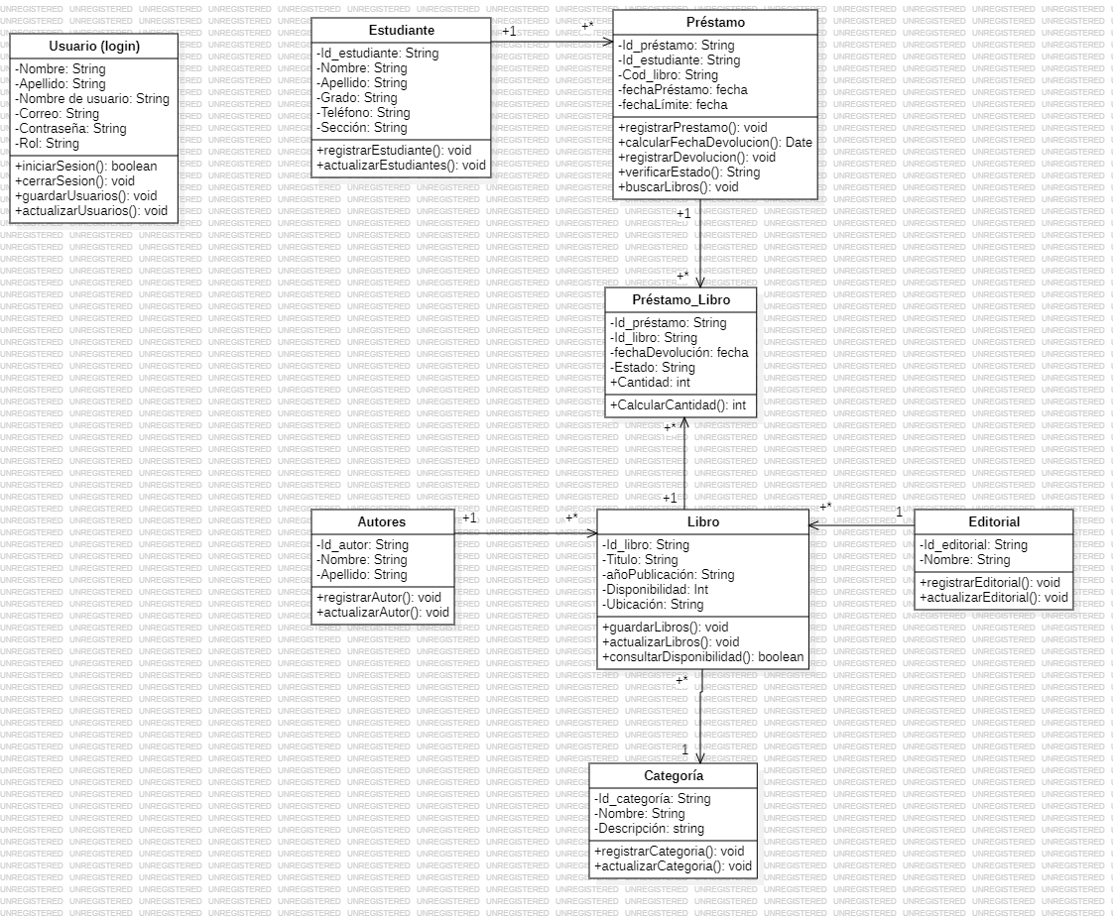
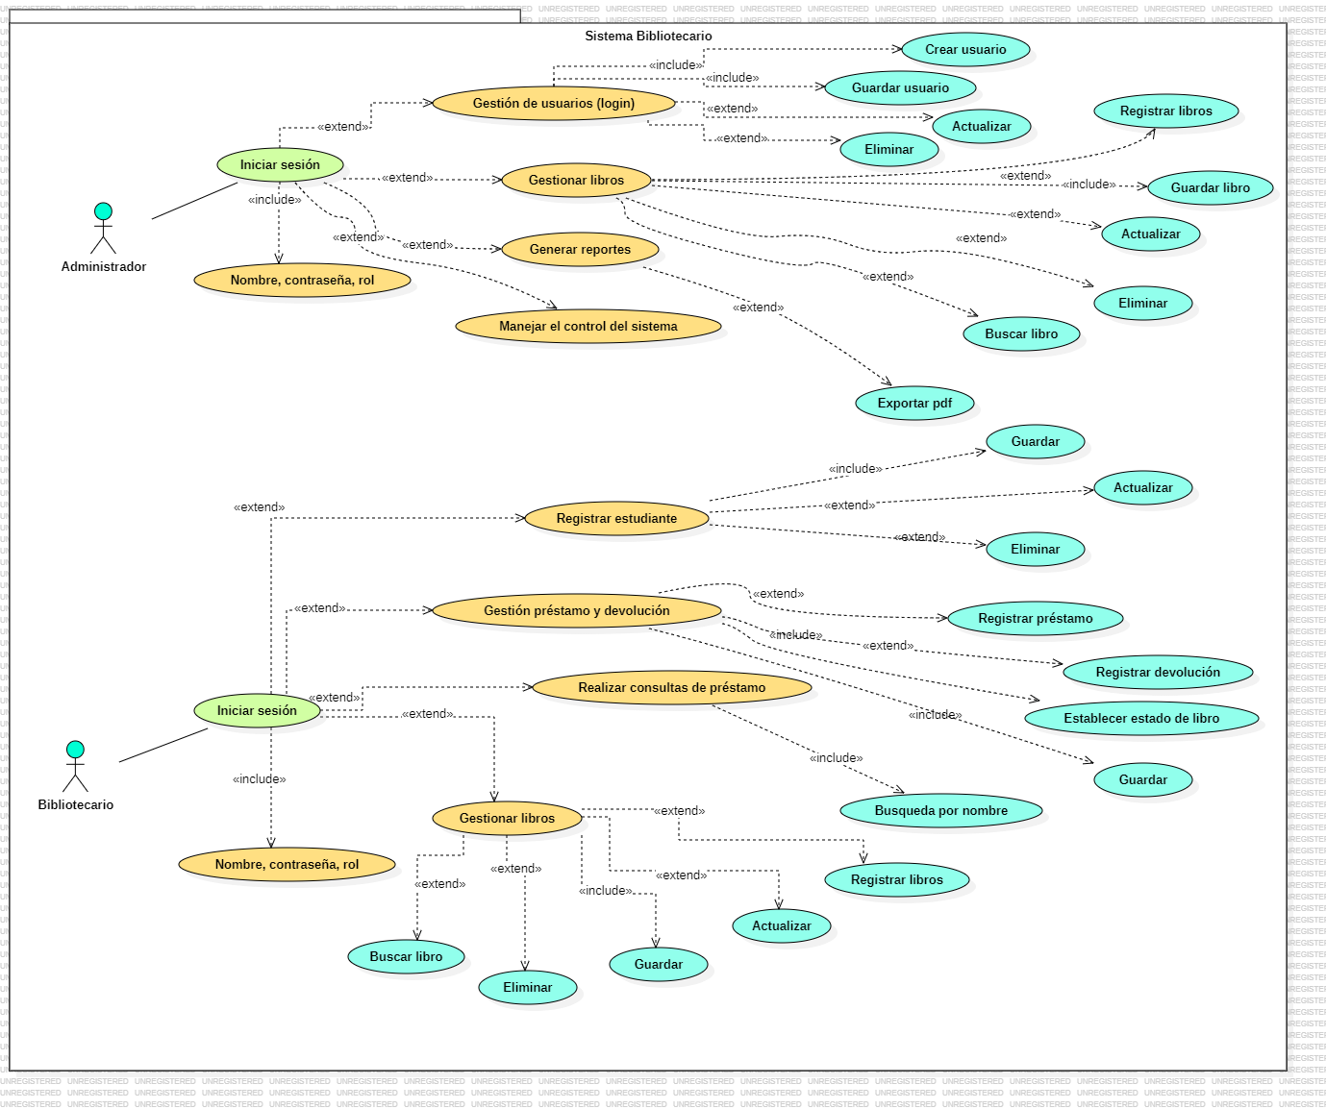
Diagramas UML
Diagrama de clase
Caso de uso

Slide 10
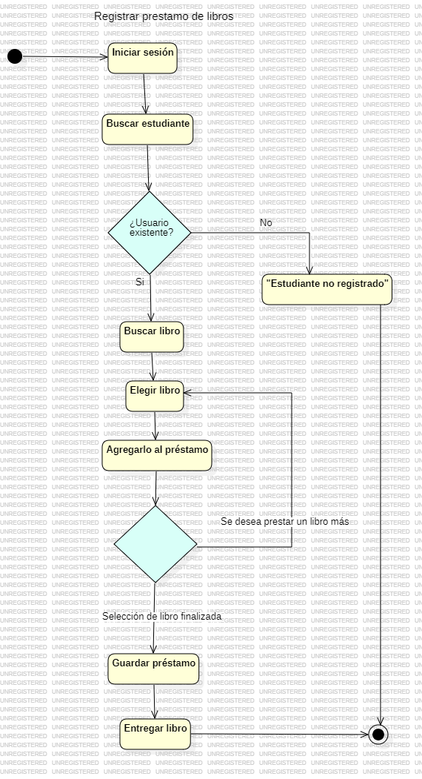
Diagrama de actividades

Slide 11


